Slide 1
最小二乘回归与LASSO

Slide 3
离散数据的最小二乘曲线拟合
一、问题的提法与计算
使拟合误差的平方和最小——最小二乘原理

Slide 5

数值分析
数值分析

Slide 6

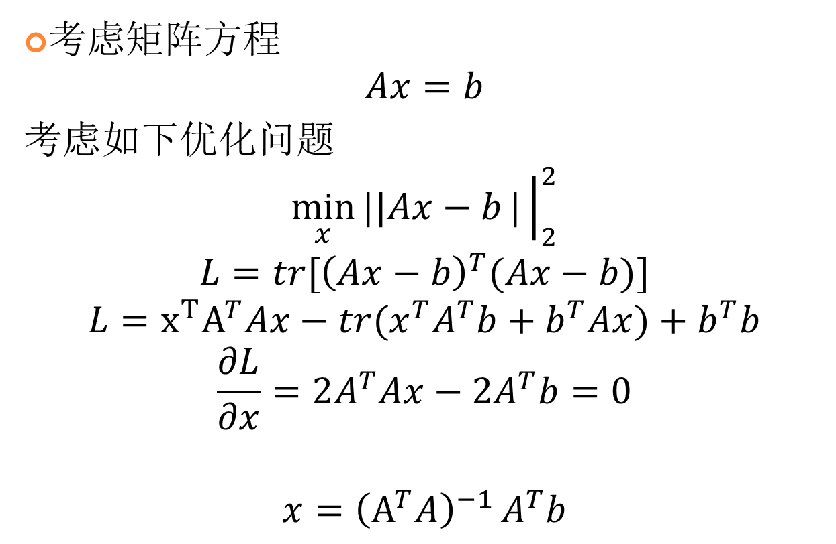
最小二乘回归
考虑矩阵方程
$$Ax=b$$
考虑如下优化问题
$$\min_{x}{||Ax−b}|{\left.​\right|}_{2}^{2}$$
$$L={tr[\left(Ax−b\right)}^{T}(Ax−b)]$$
$$L=x^{T}A^{T}Ax−{tr(x}^{T}A^{T}b+b^{T}Ax)+b^{T}b$$
$$\frac{∂L}{∂x}=2A^{T}Ax−2A^{T}b=0$$
$$x={\left(A^{T}A\right)}^{−1 }A^{T}b$$

Slide 7
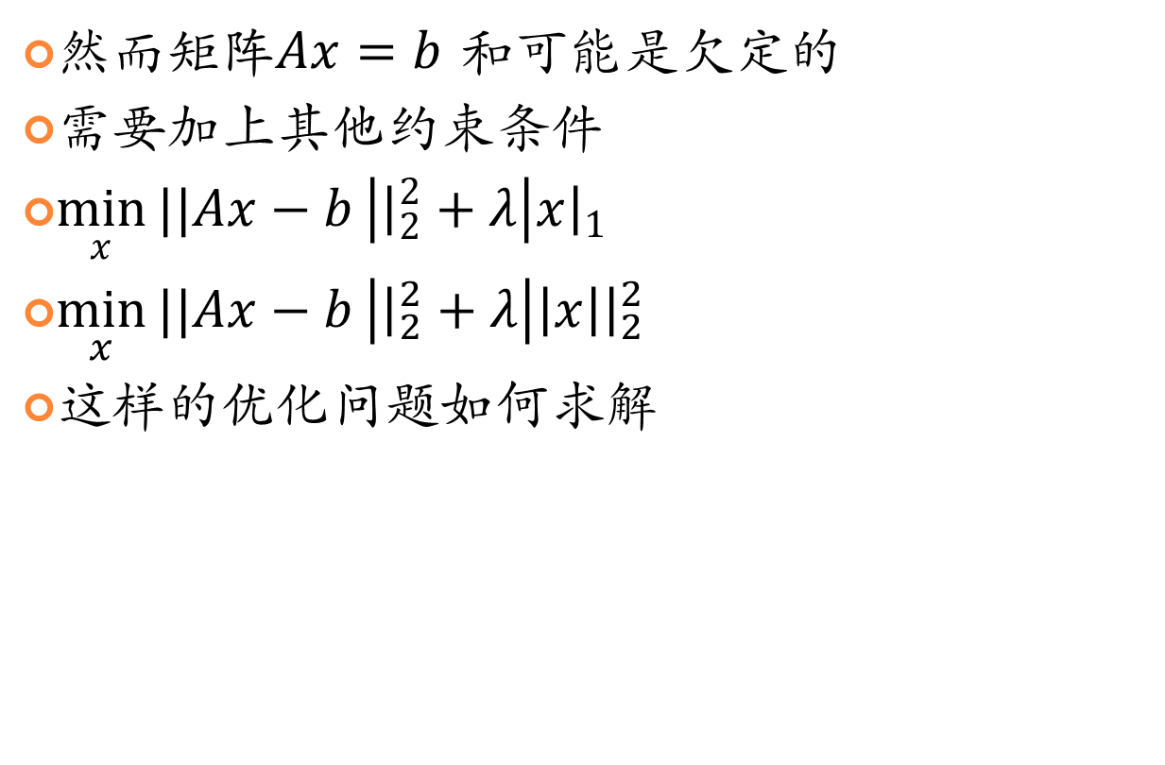
然而矩阵$Ax=b$ 和可能是欠定的
需要加上其他约束条件
$\min_{x}{||Ax−b}\left|{\left.​\right|}_{2}^{2}+λ\right|x{\left.​\right|}_{1}$
$\min_{x}{||Ax−b}\left|{\left.​\right|}_{2}^{2}+λ\right|\left|x\right|{\left.​\right|}_{2}^{2}$
这样的优化问题如何求解

Slide 8
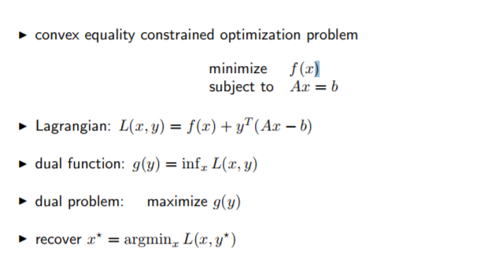
拉格朗日对偶问题

Slide 9
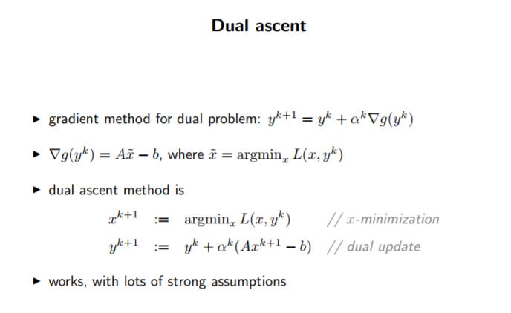

Slide 10
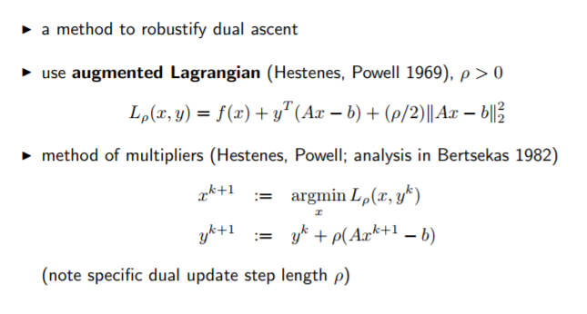
增广拉格朗日法

Slide 11
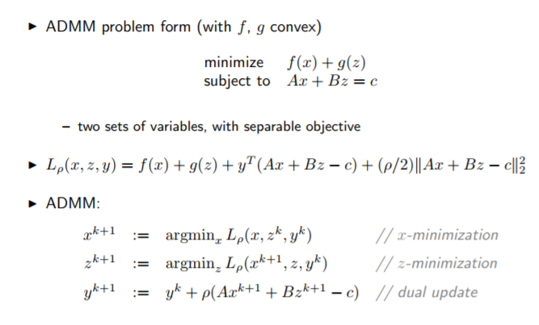
交替方向法

Slide 12
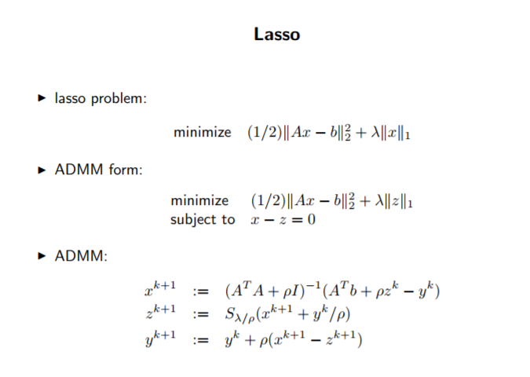
例子：LASSO

Slide 13
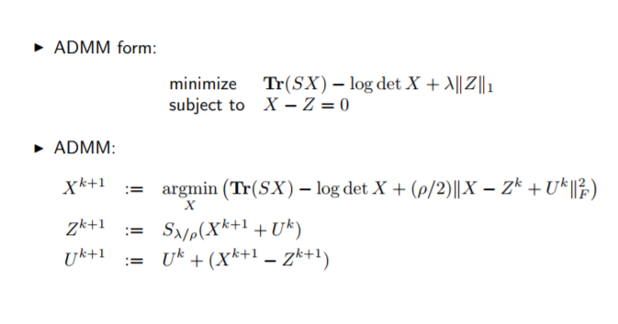
例子：Gaussian 图模型

Slide 14
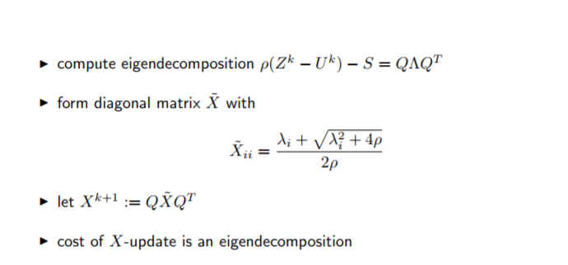
Gaussian 图模型

